Slide 1
LP09 : Conversion de puissance électromécanique

Slide 2
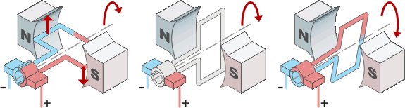
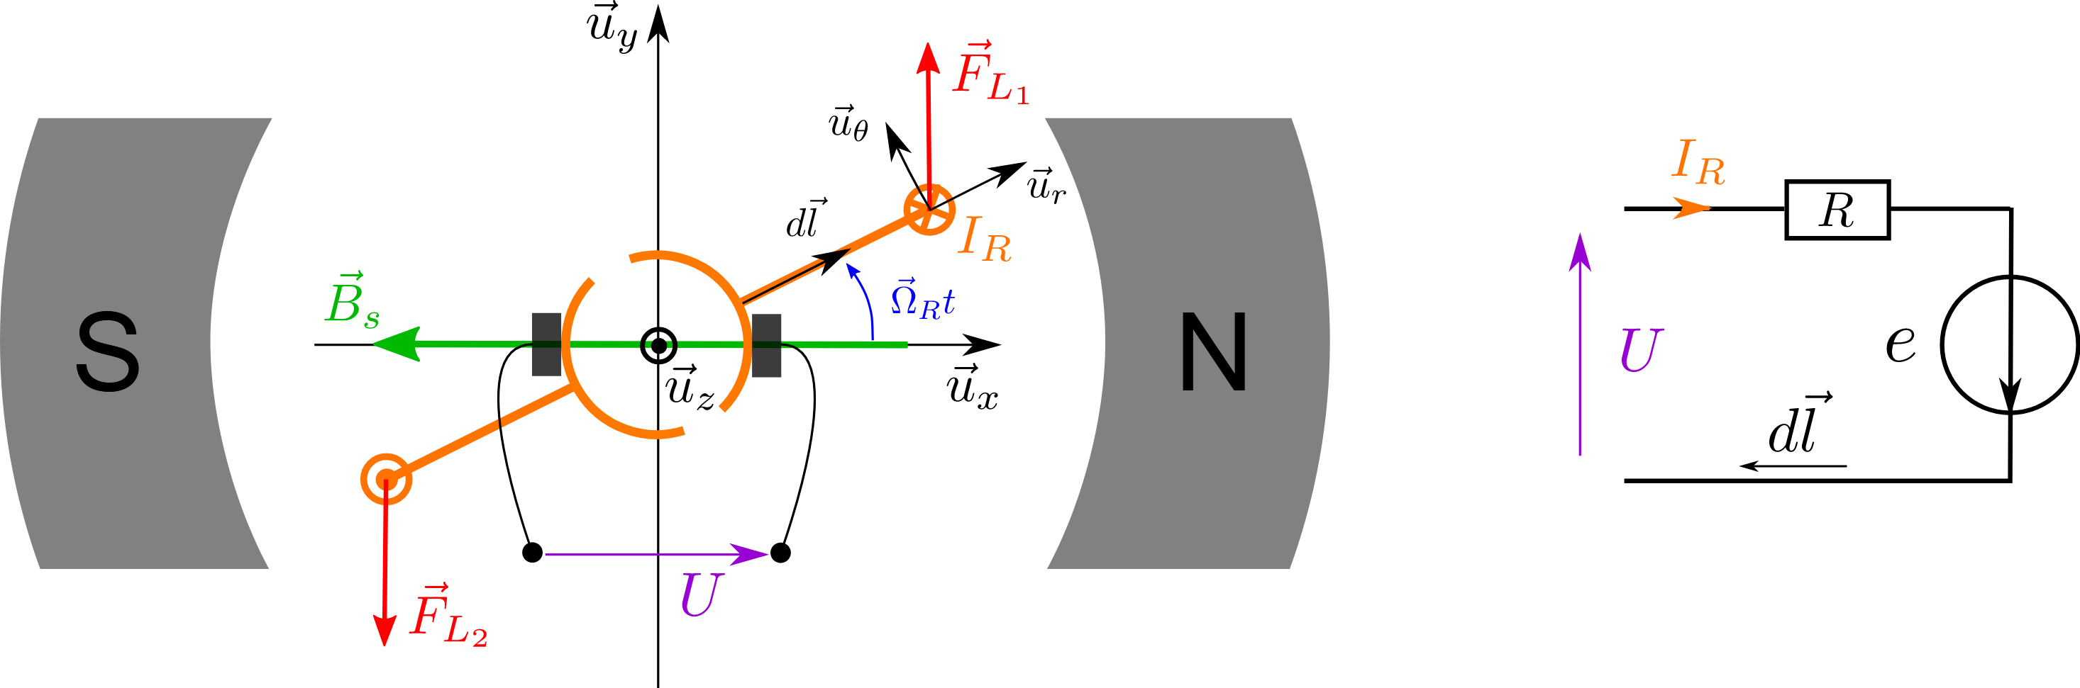
Modèle de la machine à courant continu

Slide 3
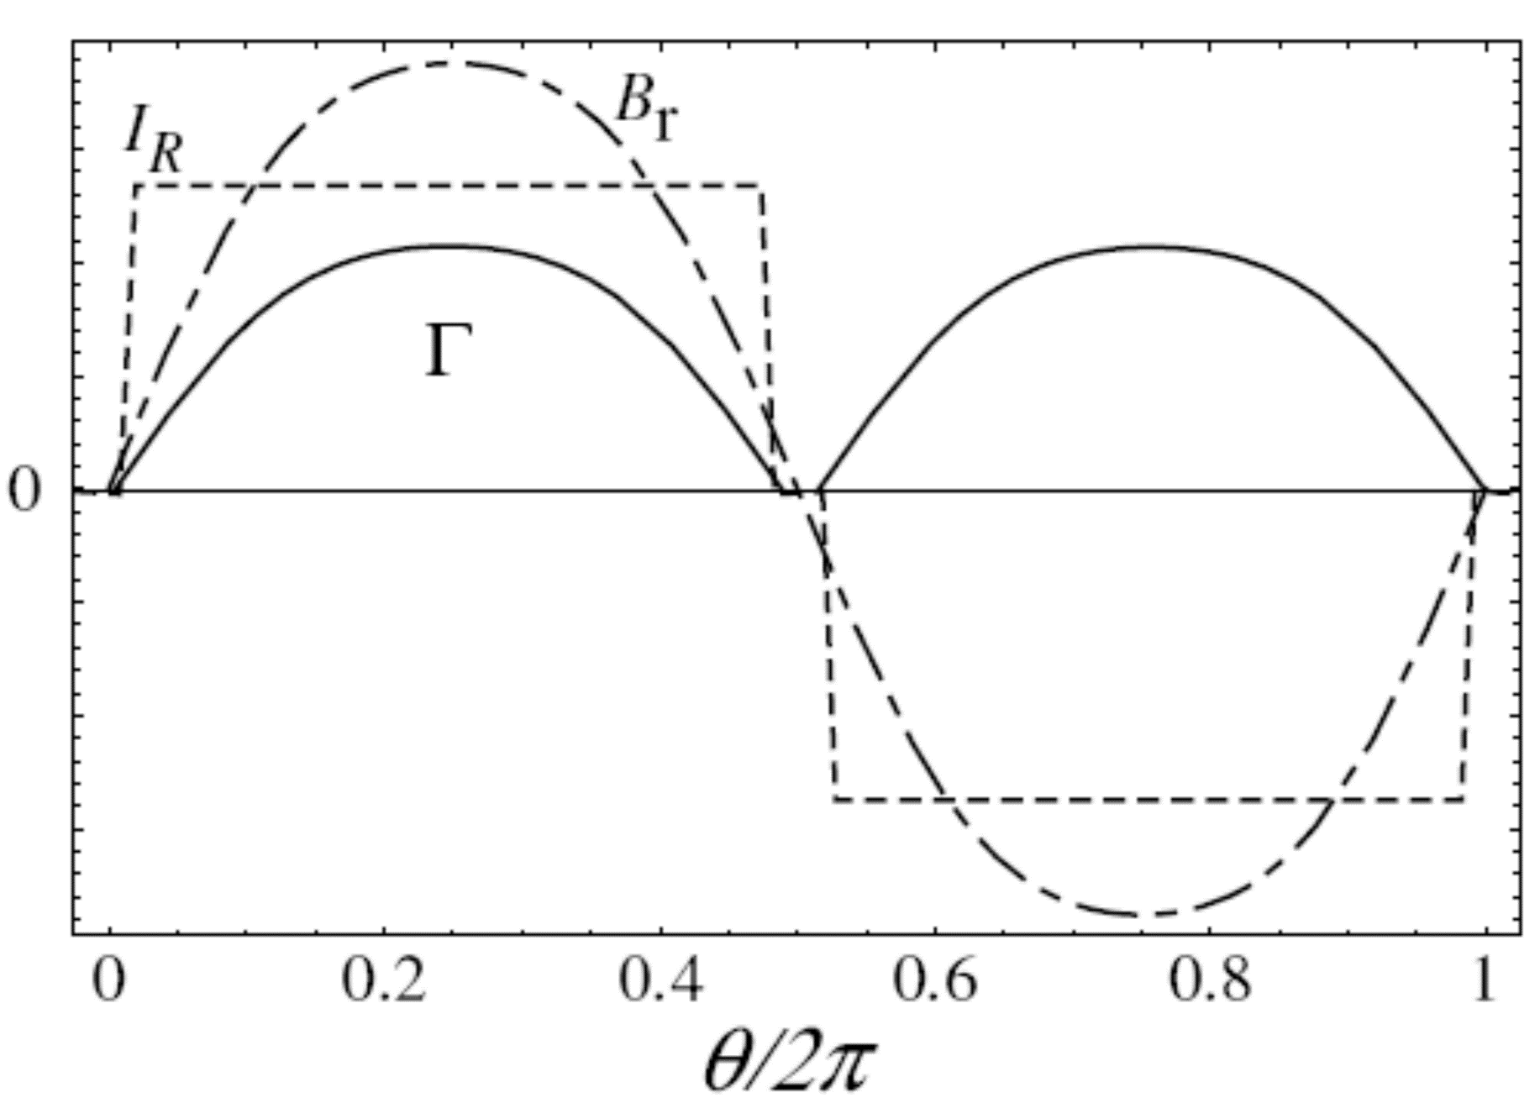
Couple de la machine à courant continu

Slide 4
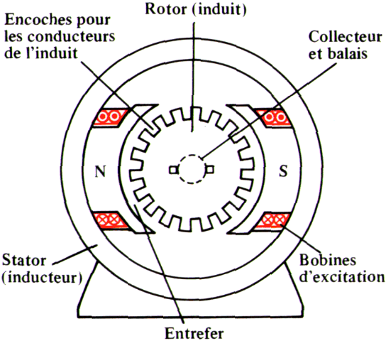
La machine à courant continu

Slide 5
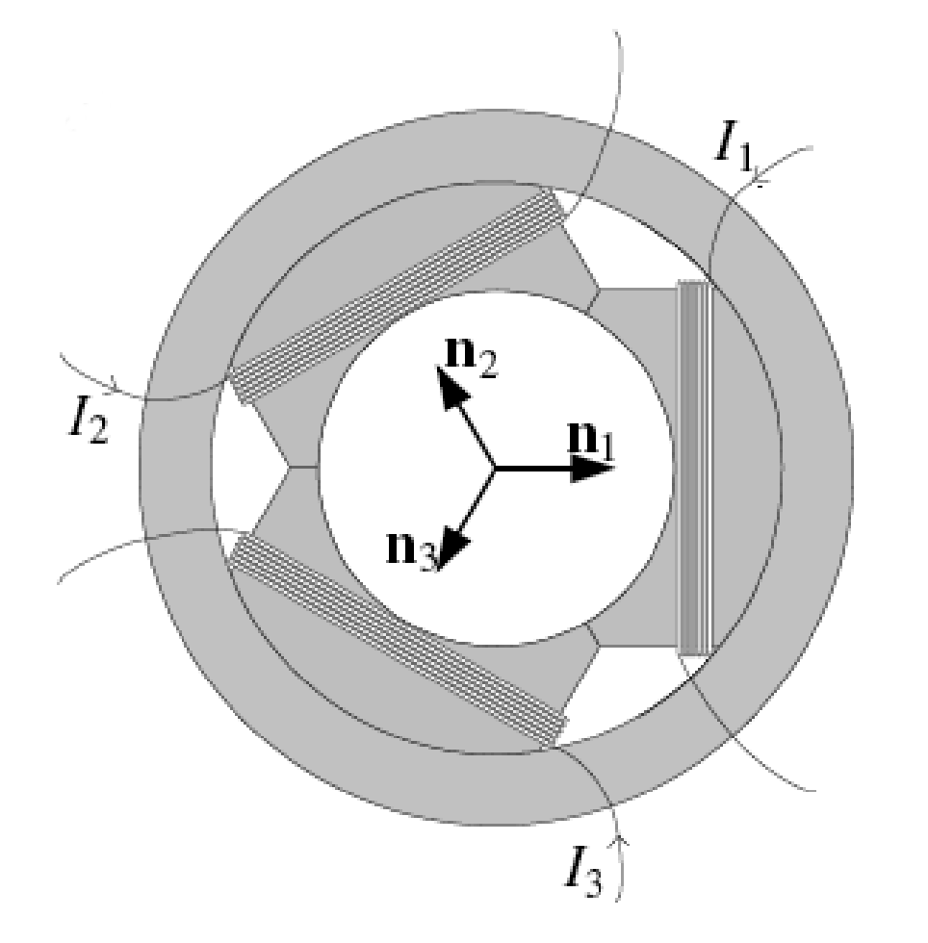
Création d’un champ tournant en triphasé

Slide 6
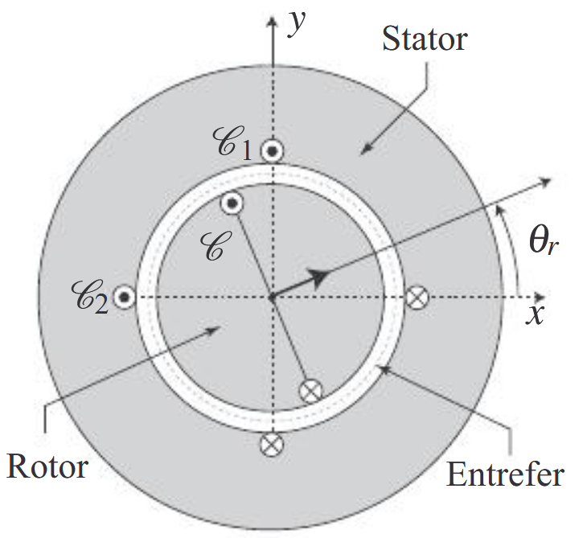
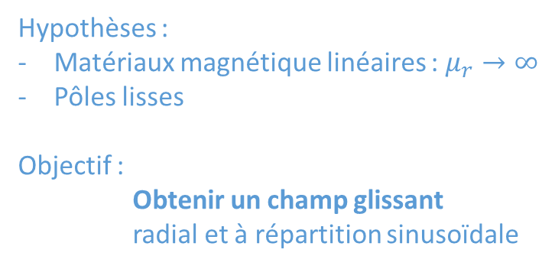
Modèle de la machine synchrone
Hypothèses :
Matériaux magnétique linéaires : $μ_{r}→∞$
Pôles lisses
Objectif :
Obtenir un champ glissant
radial et à répartition sinusoïdale

Slide 7
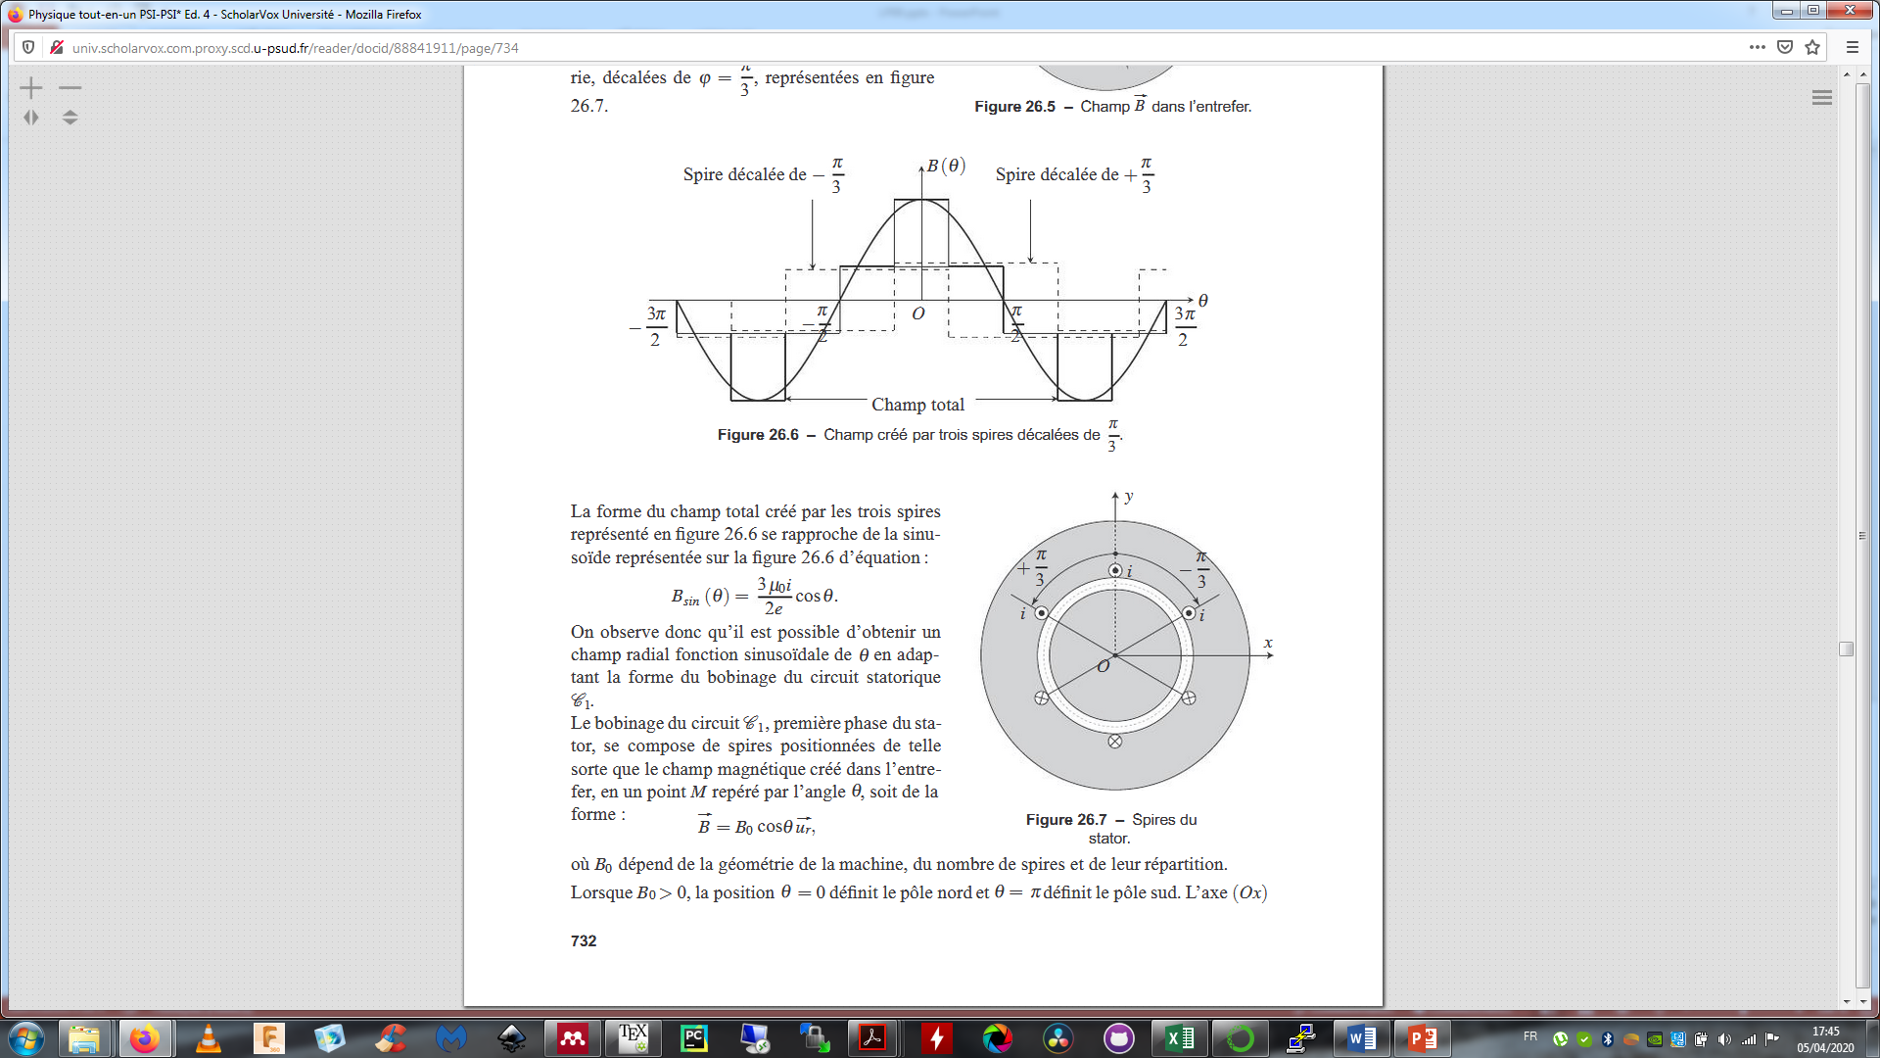
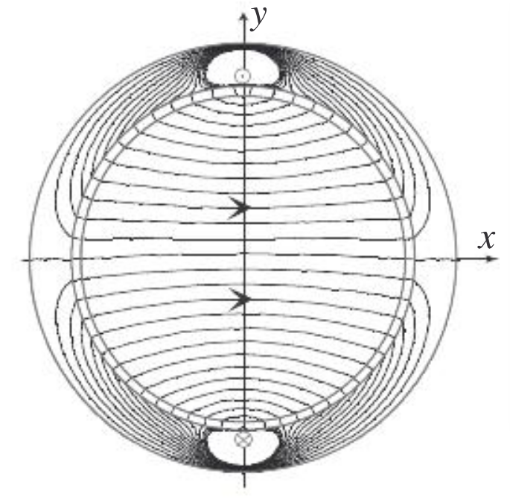
Champ statorique

Slide 8
Champ statorique
Champ statorique - Phase 1
Champ statorique - Phase 2

Slide 9
Champ statorique

Slide 10
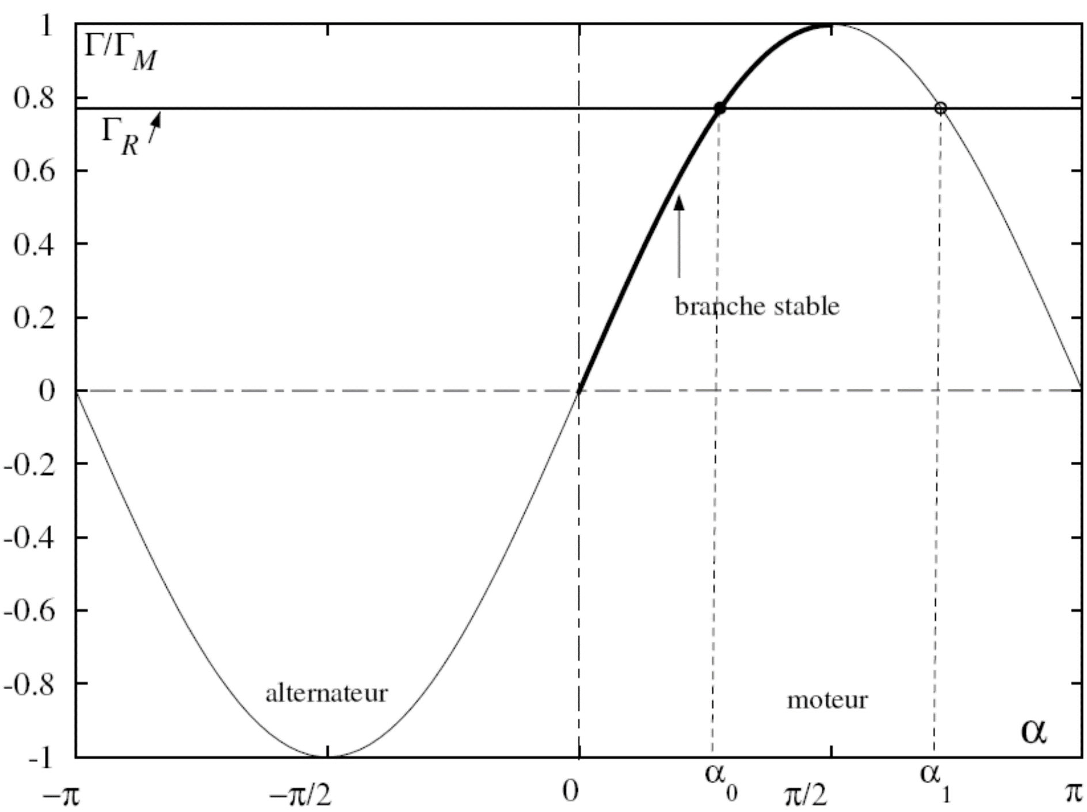
Caractéristique de la machine synchrone

